Slide 1

Управление государственными инвестициями: тенденции и трудности в странах PEMPAL
This Photo by Unknown Author is licensed under CC BY-NC-SA
Ирина Щербина
Старший специалист Всемирного банка
по вопросам государственного управления

Slide 2

Контекст
Введение: зачем нужно эффективное управление государственными инвестициями (УГИ)?
Инвестиции в странах PEMPAL: каковы ключевые тенденции и трудности?
Эффективность и действенность УГИ: как добиться эффективной системы государственных инвестиций?

Slide 3
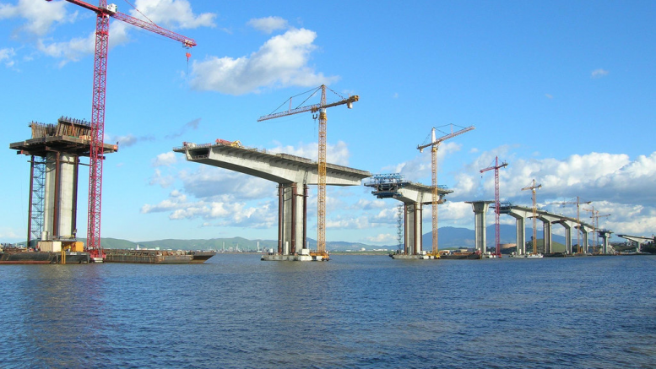
Часть 1: введение: теория и практика управления государственными инвестициями

Slide 4
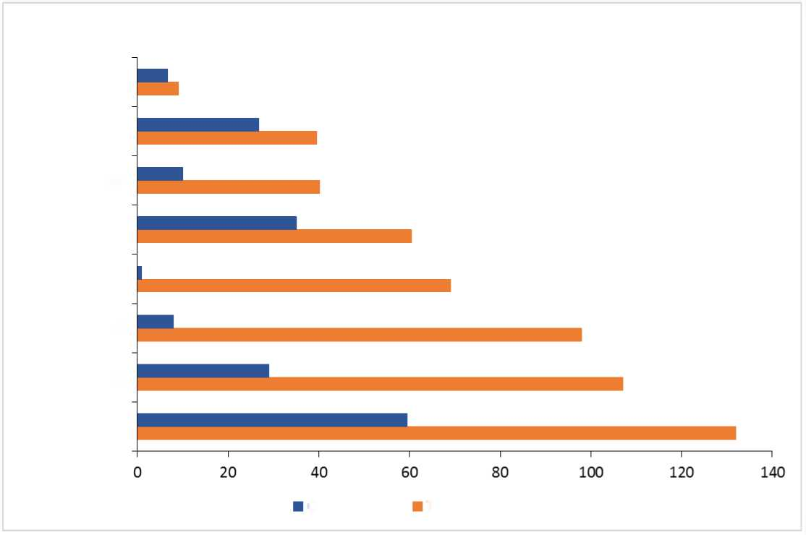
В среднем, Страны с более развитой экономикой добиваются лучшего соотношения “цена/качество” для бюджетных и временных затрат, чем развивающиеся страны.
Средний перерасход бюджетных и временных затрат в строительных проектах
в отдельных странах
United Kingdom Guatemala Philippines Vietnam Zambia Malawi Tanzania Ethiopia
Перерасход бюджета overrun
Перерасход временных затрат
Источник: Инициатива обеспечения прозрачных данных в строительной отрасли (CoST) за 2011 г.
CoST – это многосторонняя попытка оценить, какое влияние окажет усиление прозрачности в реализации государственных строительных проектов на соотношение «цена-качества» таких проектов
Notes:
Великобритания
Гватемала
Филиппины
Вьетнам
Замбия
Малави
Танзания
Эфиопия

Slide 5
аргументы в пользу наращивания государственных инвестиций часто теряют силу из-за низкой эффективности, в том числе:
Политическое давление при выборе проектов, что нередко приводит к расточительным и бесполезным проектам с низкой экономической или социальной отдачей;
Задержки в разработке и завершении проектов;
Коррупция при проведении государственных закупок;
Перерасход бюджетных средств;
Незавершенные проекты;
Низкое качество завершенных инфраструктурных проектов; и
Неэффективная эксплуатация и содержание объектов.

Slide 6
Отсутствие надлежащего потенциала в области УГИ приводит к разнообразным формам расточительности.
Flyvbjerg* (2009) проанализировал данные 258 транспортных проектов в 20 странах пяти континентов и обнаружил, что 90% проектов реализуются со значительным перерасходом бюджетных средств. Так, средний перерасход реальных затрат при строительстве ж/д объектов составил около 45%; мостов и туннелей – 34%; а автодорожных объектов – немногим более 20%.
* Bent Flyvbjerg (Бент Фливберг) – датский экономист-географ. Это самый цитируемый ученый в мире в области планирования и управления мегапроектами и один из наиболее цитируемых авторов в области социологически методов.

Slide 7
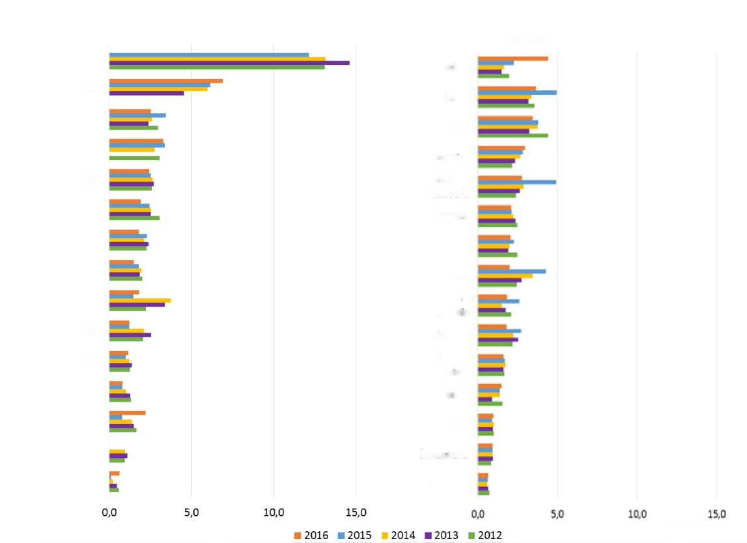
Возможности по проведению инвестиционной политики во многих странах в целом схожи…
Чистые инвестиции в нефинансовые активы (% ВВП)
Страны PEMPAL
Страны еврозоны
Азербайджан
Киргизия
Россия
Армения
Узбекистан Македония
Румыния
Болгария
Биг
Грузия
Казахстан
Беларусь
Молдова
Хорватия
Украина
Турция
Латвия
Эстония
Норвегия
Словакия
Швеция
Польша
Венгрия
Чехия
Словения
Великобритания
Нидерланды
Италия
Швейцария
Германия
Источник: Показатели мирового развития Всемирного банка

Slide 8
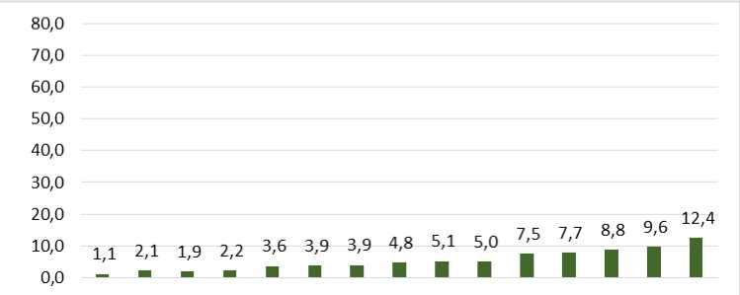
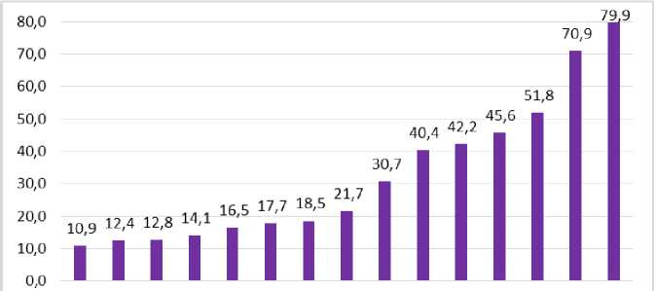
…однако возможности по наращиванию ВВП в разных странах отличаются.
ВВП на душу населения (в тыс. долл. США) в 2016 г.
Страны PEMPAL | Страны еврозоны
Турция
Польша
Венгрия
Латвия
Словакия
Эстония
Чехия
Словения
Италия
Великобритания
Германия
Нидерланды
Швеция
Норвегия
Швейцария
Киргизия
Узбекистан
Молдова
Украина
Армения
Грузия
Азербайджан
БиГ
Македония
Беларусь
Болгария
Казахстан
Россия
Румыния
Cr Хорватия
Источник: Показатели мирового развития Всемирного банка

Slide 9
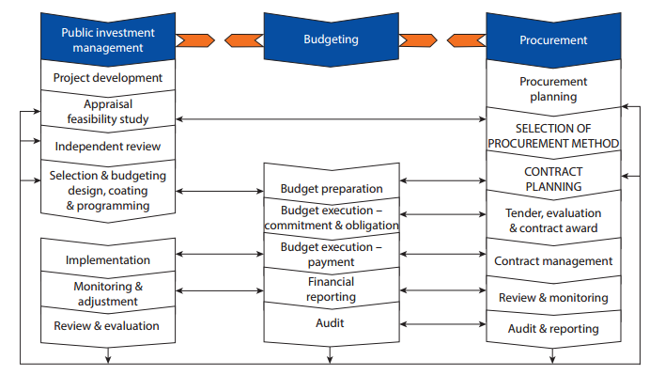
При условии надлежащего управления каждый из следующих этапов и связей может обеспечить снижение затрат и ускорить реализацию проекта.
Связь системы УГИ
Управление государственными инвестициями
Бюджетирование
Закупки
Разработка проекта
Планирование закупок
ТЭО
Выбор метода закупок
Независимая оценка
Отбор и бюджетирование оценка затрат и программирование
Подготовка контрактов
Подготовка бюджета
Исполнение бюджета – резервирование средств и обязательства
Конкурсы, оценка и заключение контрактов evaluation & contract award
Реализация
Исполнение бюджета – платежи
Сопровождение контрактов
Мониторинг и коррекция
Финансовая отчетность
Анализ и мо6ниторинг
Анализ и оценка
Аудит
Аудит и отчётность
Источник: The Power of Public Investment Management, WB 2014.

Slide 10
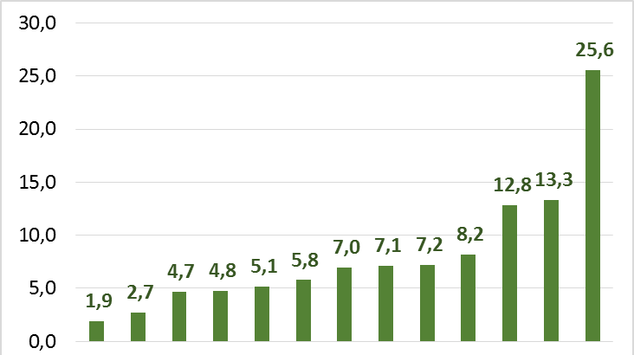
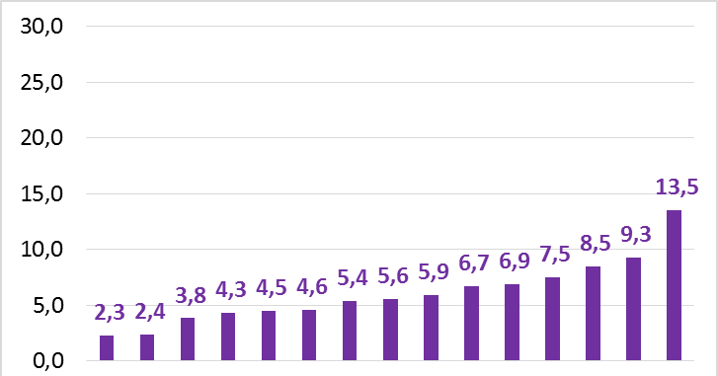
Развитые страны с надлежащей практикой УГИ инвестируют меньшую долю совокупных расходов
Доля чистых инвестиций в нефинансовые активы в расходах (%) в 2016 г.
В странах PEMPAL (в среднем 8,2%)
В странах еврозоны (в среднем 6,1%)
Украина
Беларусь
Болгария
Грузия
БиГ
Румыния
Македония
Молдова
Казахстан
Россия
Армения
Киргизия
Узбекистан
Италия
Германия
Нидерланды
Великобритания
Словения
Венгрия
Швейцария
Чехия
Польша
Швеция
Латвия
Словакия
Норвегия
Эстония
Турция
Источник: Показатели мирового развития Всемирного банка

Slide 11
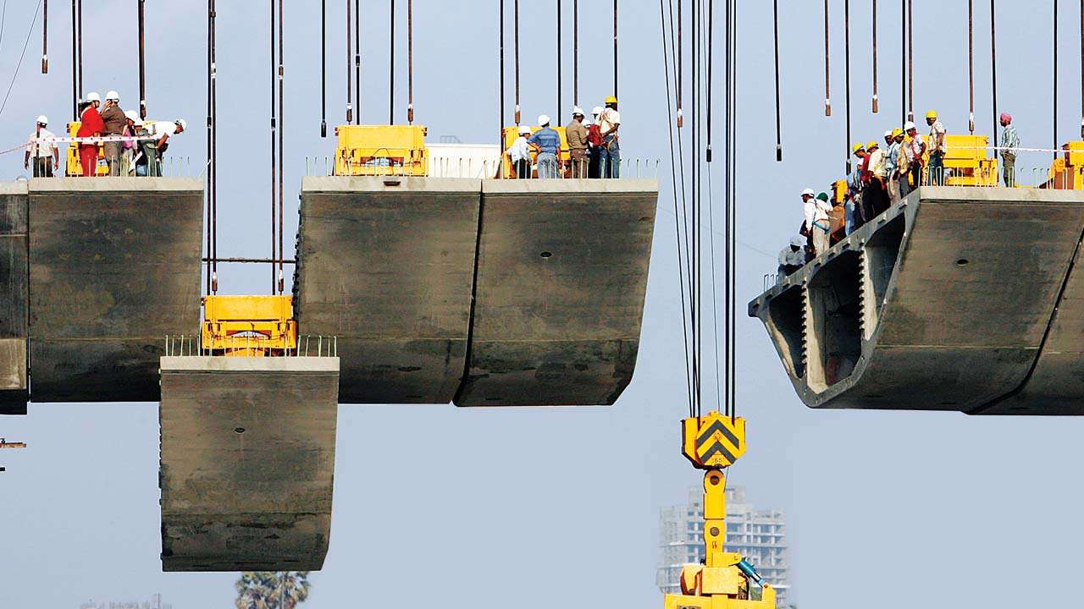
Часть 2. Государственные инвестиции в странах PEMPAL

Slide 12
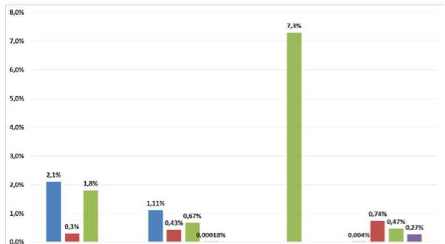
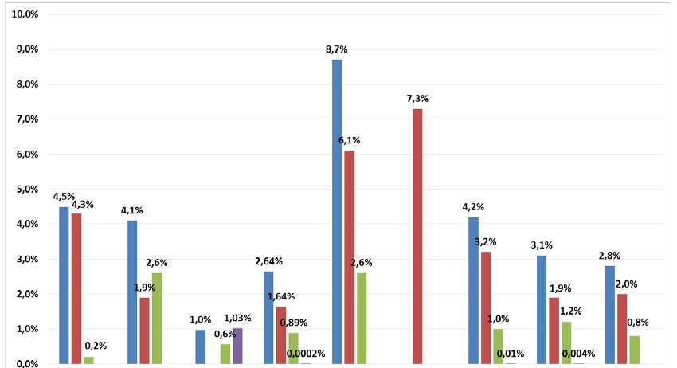
Сравнение Капитальных расходов и государственных инвестиций
Доля совокупных капитальных расходов в ВВП в 2017 г. (%)
 |  |  |  |  |  |  |  |  |  | Доля совокупных государственных инвестиций в ВВП в 2017 г. (%)
 |  |  |  |  |  |  |  |  |  | Belarus | Croatia | Kosovo | Moldova
 | Armenia | Belarus | BiH | Croatia | Georgia | Kosovo | Macedonia | Moldova | Serbia | ■ Consolidated general government budget ( social security funds) ■ Central budget ■ Subnational budgets ■ Social security funds
■ Consolidated general government budget (- social security funds) ■ Central budget ■ Subnational budgets ■ Social security funds
Notes:
Here we see the importance of the availability of the clear mandatory request to reflect the national development goals in subnational investment plans. But what if the picture reflects the issue of the definition?

Slide 13
для определения общих правил всем участникам важно договориться об определениях.
Предусмотрены ли в действующем законодательстве отдельные термины для капитальных расходов и государственных инвестиций?
В каком виде бюджетной классификации отражаются капитальные расходы и государственные инвестиции?
Страна | Термины в действующем законодательстве |  | Вид бюджетной классификации, в которой отражаются капитальные расходы и государственные инвестиции
 | Капитальные расходы | Государственные инвестиции | Экономическая | Программная
Армения | Нет | Нет | Нет ответа
Беларусь | Да | Нет | x | Частично
Босния и Герцеговина | Да | Да | x | x
Хорватия | Да | Да | x | x
Грузия | Да | Нет | x | x
Казахстан | Да | Yes | x | x
Косово | Нет | Нет | x | x
Македония | Нет | Нет | x | Частично
Молдова | Да | Да | x | x
Черногория | Да | Да | x | x
Россия | Да | Нет | x | -
Сербия | Нет | Нет | x | x

Slide 14
Нормативно-правовая база УГИ
Какой закон является основным для управления государственными инвестициями?
Страна | Основной закон о государственных финансах | Основной закон об инвестициях | Законодательство отсутствует | Другое
Армения | x
Беларусь | x | x |  | x
БиГ |  |  |  | x
Хорватия | x | x |  | x
Грузия | x |  |  | x
Казахстан | x
Косово | x
Македония |  |  |  | x
Молдова | x
Черногория | x
Россия |  |  |  | x
Сербия |  |  | x
Итого | 8 | 2 | 1 | 6
Указы Президента Республики Беларусь об утверждении программы государственных инвестиций
Нет единого законодательства, регламентирующего управление инвестициями, но есть отдельные законы, регламентирующие разные направления государственных инвестиций (дороги, ж/д и пр.)
Федеральный закон от 25 февраля 1999 No. 39-FZ «ОБ инвестиционной деятельности, осуществляемой в виде капитальных инвестиций»
Notes:
PIM is effective if a law that regulates the general provisions of the budget process also has a primary role for PIM

Slide 15
Институциональная основа
Министерство/ведомство, отвечающее за принятие решений в следующих областях:
 | Рассмотрение и анализ заявок на реализацию госинвест проектов | Оценка возможных бюджетных рисков | Оценка потенциального вклада инвестиций в развитие | Отбор проектов для финанси-рования | Регулярный мониторинг реализации проектов | Регулярный мониторинг реализации государственных инвестиционных проектов | Оценка завершен- ных проектов | Ведение единой базы данных обо всех госинвест проектах
Минфин | Биг, Грузия, Косово, Черногория, Сербия | Биг, Грузия, Косово, Черногория, Сербия Македония | Биг, Косово | Грузия, Казахстан, Косово, Македония | Беларусь, БиГ, Казахстан, Косово | Казахстан, Косово |  | БиГ, Грузия, Косово
Министерство экономики (или планирования) | Беларусь, Казахстан, Россия | Беларусь, Казахстан, Россия | Беларусь, Казахстан, Россия | Беларусь, Россия | Россия | Беларусь, Россия | Беларусь, Россия | Беларусь, Казахстан, Россия
Министерство/государственное ведомство по региональному развитию
Отраслевые министерства | Армения | Армения, Македония | Армения, Грузия, Казахстан, Македония, Молдова, Черногория, Сербия | Армения | Армения, Грузия, Молдова, Черногория, Сербия | Армения, Грузия, Македония, Молдова | Армения, Грузия, Косово Македония, Молдова Черногория, Сербия
Счетная палата (гос контроль ный орган |  |  |  |  |  |  | Казахстан
Другое | Хорватия, Македония | Хорватия | Хорватия | БиГ, Хорватия, Грузия, Македония, Черногория, Сербия | Хорватия, Македония | БиГ, Хорватия, Черногория, Сербия | БиГ, Хорватия | Хорватия, Македония, Черногория, Сербия

Slide 16
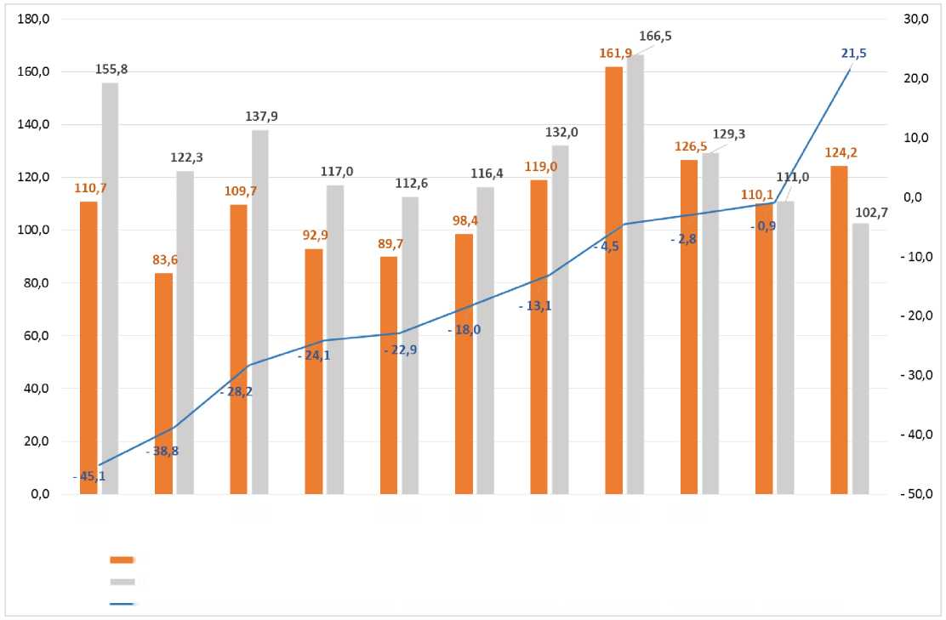
В целом с 2012 по 2016 гг. инвестиции изменились незначительно, тогда как другие расходы увеличились больше.
Отклонение среднего объема чистых инвестиций в нефинансовые активы и другие расходы в 2013-2016 гг. по сравнению с 2012 г.(%)
Беларусь
Украина
Россия
Болгария
Македония
Грузия
Молдова
Узбекистан
Казахстан
Румыния
БиГ
отклонение средней величины чистых инвестиций в нефинансовые активы в 2013-2016 гг. по сравнению с 2012 г.
отклонение других расходов в 2013-2016 гг. по сравнению с 2012 г.
Изменение отклонения средней величины чистых инвестиций в нефинансовые активы в 2013-2016 по сравнению с 2013 г. по сравнению с отклонениями других расходов
Источник: Показатели мирового развития Всемирного банка

Slide 17
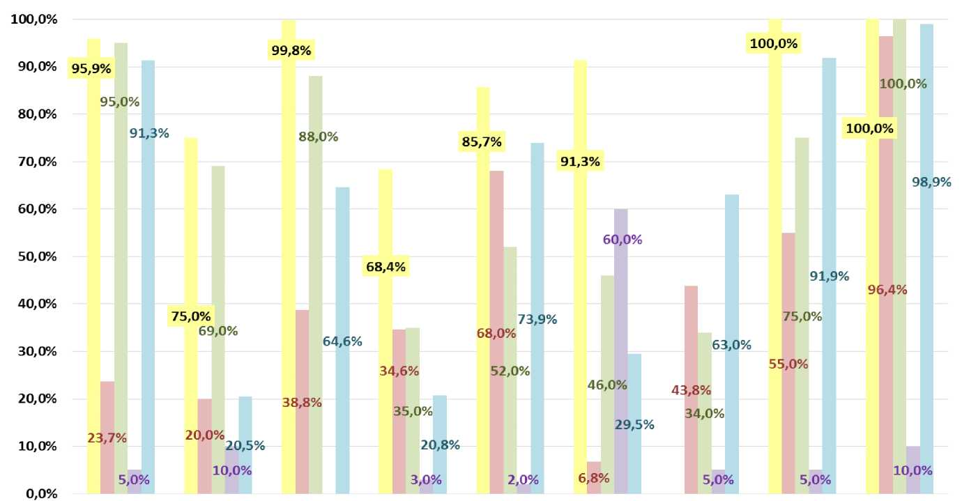
Средняя структура капитальных расходов бюджета центрального правительства в консолидированном общегосударственном бюджете (%) в 2015 – 2017 гг.
 | Здравоохранение | Образование | Социальная помощь и поддержка | Досуг, культура и религия | Общие услуги | Инфраструктура ЖКХ | защита окружающей среды | Экономическая политика | правопорядок, безопасность и оборона
 | Армения |  | Беларусь |  | Грузия |  | Косово |  | Молдова
Notes:
each country has own approach to divide capital expenditures between sectors

Slide 18
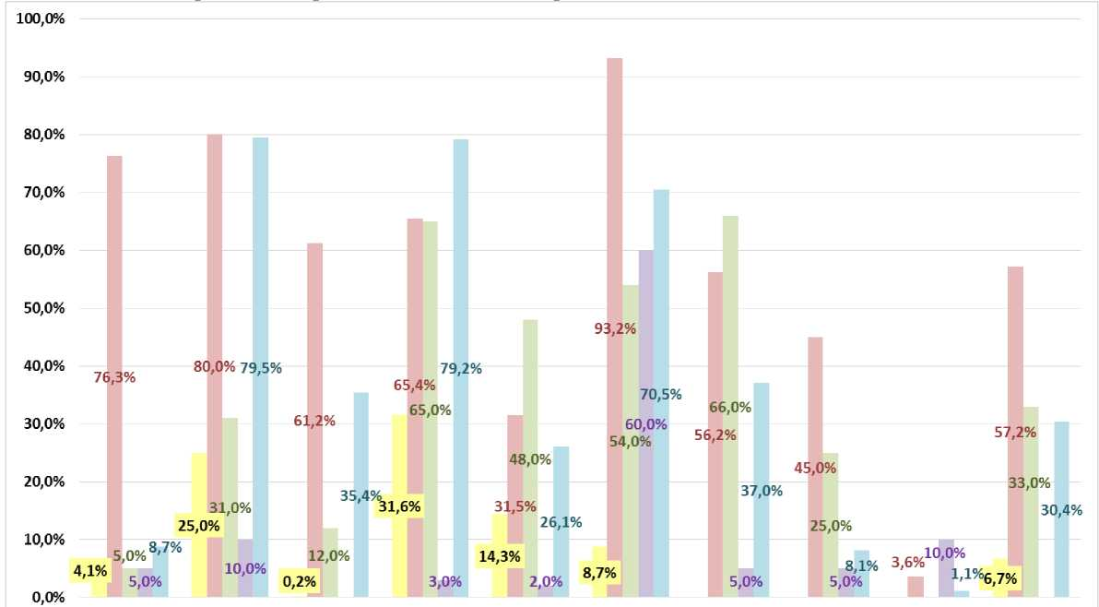
различные подходы к распределению капитальных расходов между разными уровнями бюджетной системы.
Средняя структура капитальных расходов бюджетов субнациональных органов власти в консолидированном общегосударственном бюджете (%) в 2015 – 2017 гг.
 | ЗДРАВООХРАНЕНИЕ | Образование | Социальная помощь и поддержка | Досуг, культура и религия | Общие услуги | Инфраструктура ЖКХ | защита окружающей среды | Экономическая политика | правопорядок, безопасность и оборона | Итого
 | Армения |  | Беларусь |  | Грузия |  | Косово |  | Молдова

Slide 19
Устойчивая инвестиционная стратегия – залог эффективных государственных инвестиций в условиях ограниченных ресурсов
Страна | Четкое и авторитетное заявление о приоритетах государственных инвестиций на национальном и региональном уровне |  | Ясное обязательное требование отражения целей национального развития в субнациональных (региональных) инвестиционных планах
 | Да/нет | Да. Просьба пояснить: | Да/нет | Да. Просьба пояснить:
Армения | нет |  | нет
Беларусь | Да | Обеспечение качественного и доступного жилья в ходе реализации государственной программы «Жилищное строительство» на 2016-2020 гг. | нет
БиГ | нет |  | нет
Болгария | Да | Среднесрочный бюджетный прогноз | Да | Планы регионального развития содержат цели, отраженные в субнациональных инвестиционных планах
Хорватия | нет |  | Да | Плановые документы региональной политики развития включают Стратегию регионального развития Республики Хорватии, стратегии развития областей, т.е. стратегию развития г. Загреба и стратегию городского развития
Грузия | Да | В государственной стратегии инфраструктура ясно обозначена как ключевой приоритет правительства | Да | Приоритетные государственные программы являются рамочными по отношению к стратегиям и планам
Казахстан | Да | Государственные программы, национальные отраслевые программы, субнациональные программы территориального развития | Да | Цели Стратегии развития Казахстана увязаны с целями государственных программ. Цели программы должны спускаться нижестоящим органам
Косово | Да | Да, приоритет правительства | Да | Да, приоритет правительства
Македония | нет | нет | нет
Молдова | нет | нет | нет
Черногория | Да | Определен список приоритетных проектов | Да | Проекты допускаются к конкурсам, если они соответствуют Плану развития, утвержденному Правительством и/или Ассамблеей
Россия | Да | План мероприятий по ускорению темпов роста инвестиций в основной капитал и доведение их доли в ВВП до 25% | No
Сербия | нет |  | Да | Один из основных критериев отбора капитальных проектов – их стратегическая актуальность
Notes:
Availability of a clear and authoritative statement of public investment priorities at national and regional levels and a clear mandatory request to reflect the national development goals in subnational (regional) investment plan

Slide 20
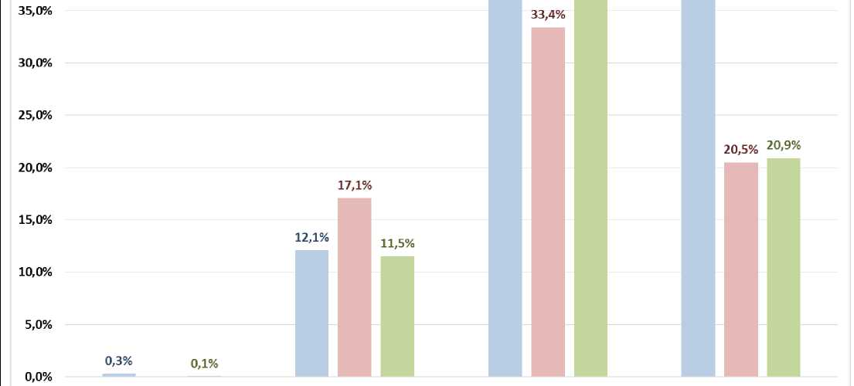
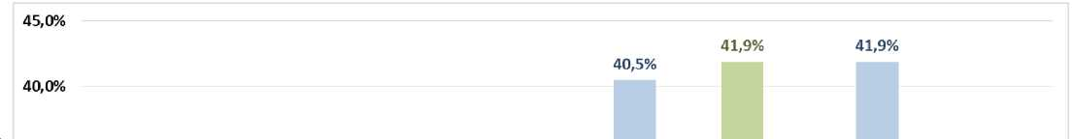
Для регулирования межбюджетных капитальных трансфертов необходимы четкие правила.
Есть ли формула или четкие нормативно установленные критерии расчета размера межбюджетных капитальных трансфертов?
Доля межбюджетных капитальных трансфертов в совокупных расходах субнациональных бюджетов в 2015-2017 г.
Армения | Беларусь | Грузия | Молдова
Армения | Нет
Беларусь | Нет
БиГ | Нет
Хорватия | Нет
Грузия | ДА
Казахстан | ДА
Косово | Нет
Македония | Нет
Молдова | Нет
Черногория | Нет
Россия | Нет
Сербия | Нет

Slide 21
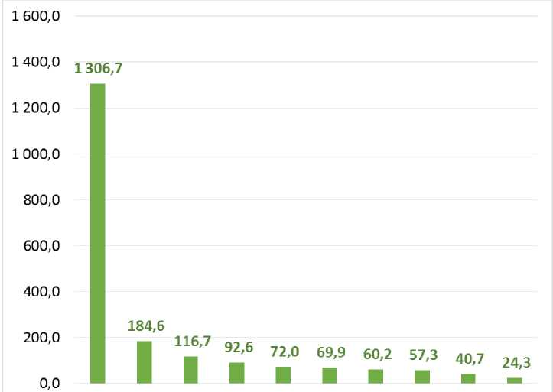
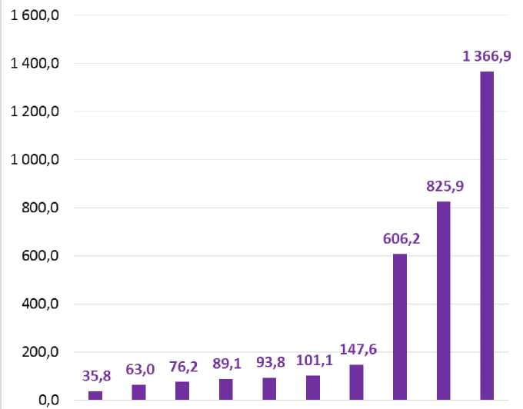
Эффективное использование ресурсов для государственных инвестиций – важнейшее требование
Отношение чистых инвестиций в нефинансовые активы к чистым заимствованиям (%) in 2016
В странах PEMPAL (в среднем 202,5%) | В странах еврозоны (в среднем 340,5%)
Болгария
Киргизия
Россия
Молдова
Грузия
Македония
Армения
Румыния
Казахстан
Украина
Италия
Великобритания
Польша
Словения
Венгрия
Словакия
Турция
Чехия
Эстония
Латвия
Источник: Показатели мирового развития Всемирного банка

Slide 22
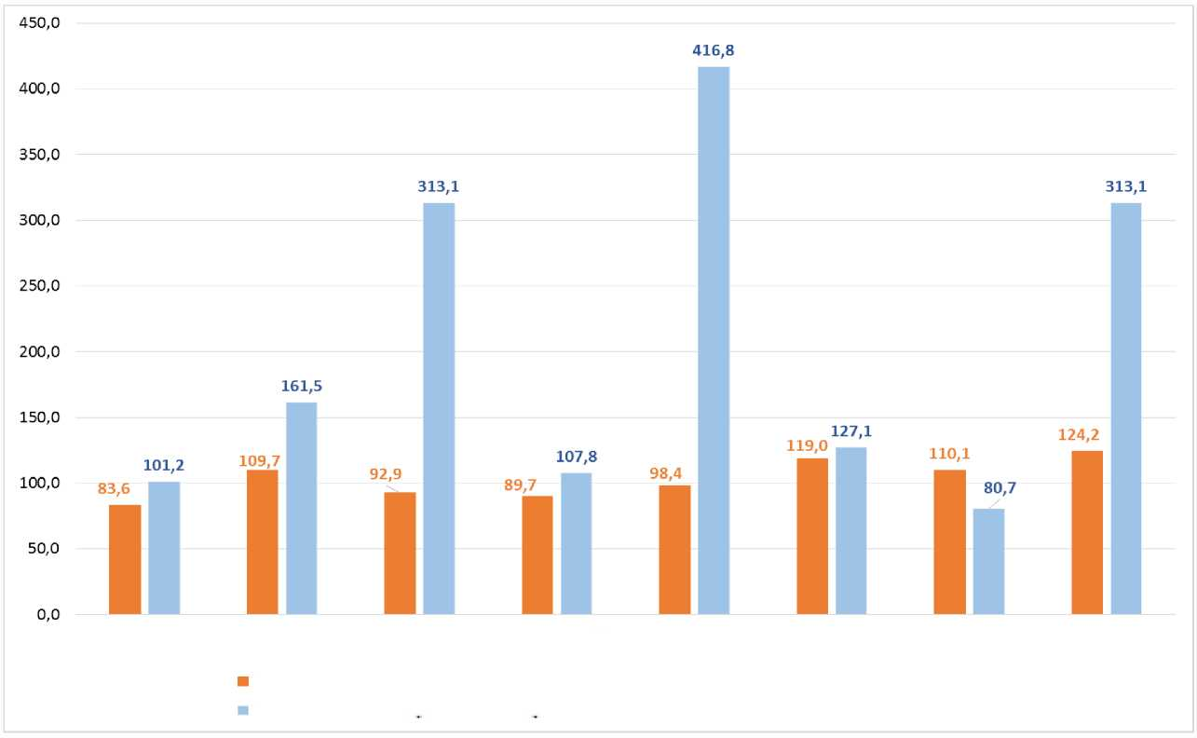
Отклонение средних чистых заимствований в 2013-2016 гг. по сравнению с отклонением средних чистых инвестиций в нефинансовые активы в 2013-2016 гг. по сравнению с 2012 г.(%)
Украина
Россия
Болгария
Македония
Грузия
Молдова
Румыния
Босния и Герцеговина
Отклонение средних чистых инвестиций в нефинансовые активы в 2013-2016 гг. по сравнению с 2012 г
Отклонение средних чистых заимствований в 2013-2016 гг. по сравнению с 2012 г.
Источник: Показатели мирового развития Всемирного банка
Notes:
The growth rate of investment exceeded the growth rate of the net borrowing in only one of eight countries with a deficit

Slide 23
Качество государственных инвестиций улучшится благодаря повышению прозрачности
Бюджетная информация о государственных инвестициях своевременно и широко доступна заинтересованным лицам в удобном формате
Страна | Да/нет
Беларусь | Да | Минфин публикует квартальную информацию об исполнении бюджета на своём вебсайте, информация о капитальных расходах бюджета размещается там же.
БиГ | Нет
Хорватия | Да | Инвестиции планируются в особом разделе бюджета, и бюджет публикуется в официальном вестнике и онлайн.
Грузия | Да | Приложение к государственному бюджету с информацией о капитальных расходах – это общедоступный документ; инвестиционные проекты местных органов власти публикуются как часть бюджета; решения обо всех инвестиционных проектах, реализуемых муниципалитетами через капитальные трансферты из бюджета центрального правительства, принимаются в виде государственных постановлений и публикуются.
Казахстан | Да | Ст. 153-154 Бюджетного кодекса. Ст. 67-1 «Бюджета для граждан» Бюджетного кодекса
Косово | Да | Закон о бюджете и таблицы к нему публикуются каждый год на вебсайте Минфина
Македония | Нет
Молдова | Да | Внедрена IT-система, и каждое бюджетное ведомство имеет доступ к необходимой информации в соответствии со своей ролью в бюджетном процессе. Более того, имеется система отчетности, и каждый бюджетополучатель обязан представлять отчеты о реализации в соответствии с установленными сроками. Перечень капитальных проектов представлен к приложении к ежегодному закону о бюджете
Черногория | Нет
Россия | Нет
Сербия | Да | Информация в законе о бюджете

Slide 24
Основные трудности планирования и реализации капитальных расходов, в том числе государственных инвестиций
Основные трудности | Беларусь | БиГ | Грузия | Казахстан | Косово | Македония | Молдова | Черногория | Россия | Сербия
Выбор критериев, оценка, подготовка и выбор приоритетных капитальных проектов | * | * |  |  |  | * |  |  |  | *
IT поддержка |  | * | * |  |  | * |  | *
Методологическая поддержка | * | * | * |  |  | * |  | *
Отсутствие четких определений государственных инвестиций (капитальных инвестиций, капитальных расходов) |  | * |  |  |  |  | *
Институциональный потенциал |  |  | *
Достижение прямых и конечных результатов за счет бюджетных ресурсов, выделенных квази-государственными ведомствам |  |  |  | *
Низкое качество планирования исполнения бюджета, ключевые процедуры закупок |  |  |  |  | *
Сложные административные процедуры |  |  |  |  |  |  |  |  | *
Институционализация |  |  |  |  |  |  | *
Случайные решения об инвестиционных проектах делают этот процесс очень затратным по времени |  |  | *
Необходимо масштабное обучение большого числа заинтересованных лиц |  |  | *
Notes:
Methodology for each phase of pim and it support the main challenges

Slide 25

Для обеспечения надлежащего УГИ необходимо принять ряд ключевых решений
Процесс межведомственной координации;
Недопущение (ослабление) политических мотивов при принятии решений о проект;
Потенциал в части годового и среднесрочного управления бюджетом и согласованность УГИ с бюджетным процессом; и
Вопросы приобретения и переселения, меры по защите окружающей среды и сложности процедур государственных закупок.

Slide 26
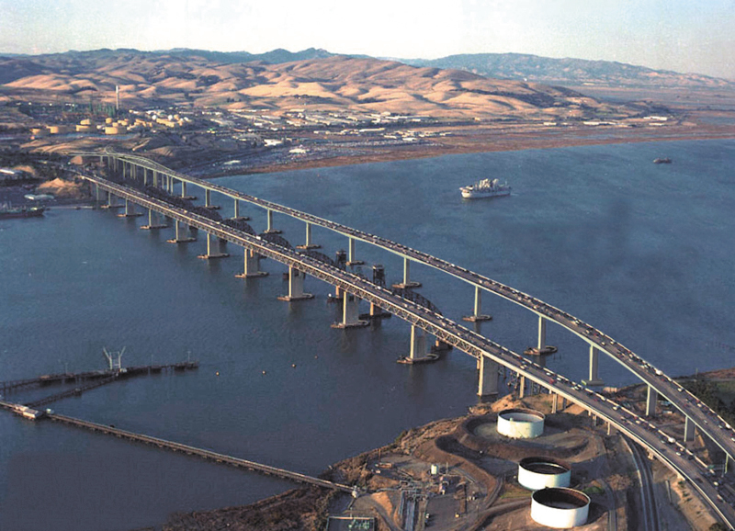
Часть 3: повышение эффективности капитальных расходов и управления государственными инвестициями
This Photo by Unknown Author is licensed under CC BY-SA

Slide 27
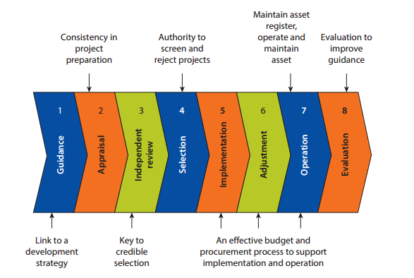
Обязательные параметры эффективной системы государственных инвестиций
Ключевые параметры системы управления государственными инвестициями
Ведение реестра объектов, их эксплуатации и содержания
Согласованность процесса подготовки проектов
Право на предварительный отбор и отклонение проектов
Оценка в целях улучшения руководства
1
4
7
руководство
Экспертиза
Iнезависимая оценка
отбор
корректировка
эксплуатация
Оценка
Реализация
Связь со стратегией развития
Ключевое условие для честного отбора
Эффективный процесс бюджетирования и закупок в поддержку реализации о эксплуатации
Source: The Power of Public Investment Management, WB 2014.

Slide 28

Ключевые параметры (1)
Руководство
Проекты или программы должны подлежать (a) практическому стратегическому руководству и (b) процедуре первичного отбора всех проектных заявок на основании руководства.
Основное внимание следует уделять базовым элементам официальной процедуры экспертизы, в том числе:
Надежному обоснованию необходимости реализации проекта;
Ясному определению целей проекта;
Выявлению и сравнительному изучению широкого набора альтернативных вариантов достижения целей проекта;
Детальному анализу наиболее перспективных вариантов;
Полной и точной оценке затрат на проект;
Количественной оценке выгод от проекта, оправдывающих затраты.
Независимая оценка
Независимая коллегиальная оценка направлена на выявление субъективных и корыстных мотивов в ходе изучения предложений.

Slide 29
Ключевые параметры (2)
Отбор
Процесс экспертизы и отбора государственных инвестиционных проектов должным образом увязан с бюджетным циклом.
Реализация
Проекты тщательно изучаются на предмет реалистичности и затем реализуются в соответствии с соображениями эффективности.
Коррекция
Анализ реализации проекта - достаточно гибкий процесс, допускающий необходимую коррекцию в случае изменения условий проекта, которые могут повлечь за собой изменение характера освоения средств по проекту либо его прекращение.
Эксплуатация
Необходимо внедрить процедуру удостоверения готовности объекта к оказанию услуг, ведения реестра объектов и учета их стоимости.
Оценка
Анализ базовой готовности объекта и проведение экспертизы по итогам завершения проекта.

Slide 30
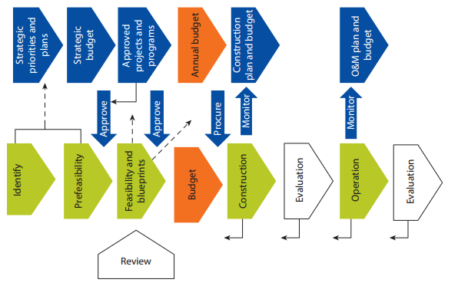
взаимная зависимость, совпадение, обратная связь и эффект синергии бюджета и проектных циклов
Взаимная зависимость, совпадение, обратная связь и эффект синергии бюджета и проектных циклов
План эксплуатации и содержания бюджета
Стратегические приоритеты и планы
Стратегический бюджет
Утвержденные проекты и программы
Годовой бюджет
План строительства и бюджет
Утвержд
Утвержд
закупки
Мониторинг
мониторинг
Определение
Предпочтение
Строительство
оценка
эксплуатация
ТЭО
Бюджет
оценка
Анализ
Прим.: O&M = эксплуатация и содержание.
Source: The Power of Public Investment Management, WB 2014.

Slide 31
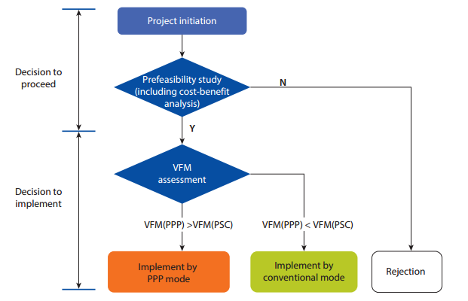
Оценка того, можно ли добиться лучшего соотношения «цена/качество» через ГЧП
Стандартный пример единых принципов экспертизы проекта
инициация проекта
Принципиальное решение
Предварительное ТЭО (в т.ч. Анализ затрат и выгод)
N
Y
Оценка соотношения «цена-качества» «VFM assessment
Решение о реализации
VFM(PPP)
VFM(PSC)
VFM(PPP)
VFM(PSC)
Реализация с помощью ГЧП
Реализация стандартным способом
отклонение
Прим. : PPP = ГЧП; PSC = сопоставимый объект гос. сектора; VFM = соотношение цена-качество.
Source: The Power of Public Investment Management, WB 2014.

Slide 32
Система оценки управления государственными инвестициями (PIMA)
РЕЗУЛЬТАТЫ ДЛЯ УГФ: достоверность бюджета (оценка капитальных расходов).
ОСНОВНЫЕ СМЕЖНЫЕ ВОПРОСЫ: целостность и прозрачность (оценка классификации, целостности информации, включенной в бюджетную документацию, межбюджетные отношения, связанные с УГИ, управление бюджетными рисками и широким доступом к ключевой информации).
C. Бюджетный цикл
  C(i) бюджетирование, основанное на государственной политике (оценка инвестиционного проекта, разработка проекта, предварительный отбор, формальная экспертиза; порядок и участие в годовом бюджетном процессе; многолетние аспекты бюджетной политики и управления; отбор проектов и бюджетирование).
Notes:
WORLD BANK PIM PERFORMANCE INDICATORS assess following issues (1)

Slide 33
PIMA (2)
C. Бюджетный цикл
  C(ii) предсказуемость и контроль за исполнением бюджета (оценка реализации проекта; предсказуемость наличия средств для резервирования расходов; соотношение «цена-качество» в ходе закупок; эффективность внутреннего контроля и внутреннего аудита капитальных расходов на проект; корректировки проекта; эксплуатация объекта).
  C(iii) бухгалтерский учет и отчётность (изучение и оценка отчета о базовой готовности; бюджетный отчет и финансовая отчетность).
  C(iv) Внешняя оценка и аудит (охват, характер и меры, предпринимаемые после внешнего аудита; законодательная экспертиза капитальных затрат в годовом законе о бюджете и отчет по итогам внешнего аудита капитальных расходов).

Slide 34
Мероприятия по PIMA должны включать:
2. Анализ процессов капитальных расходов.
3. Обзор связанных процессов, влияющих на эффективность государственных инвестиционных проектов по всей стране, а также с отдельными ведомствами
4. Анализ исходных условий в стране
1. Первоначальный семинар на высоком уровне для придания импульса реформам и стратегическому диалогу с ключевыми игроками об управлении государственными инвестициями
Для того, чтобы приступить к оценке наиболее серьезных препятствий для эффективности УГИ и сформировать консенсус о необходимых мерах.
Анализ необходимых процессов в течение всего проектного цикла – от идентификации до завершения и сопоставление всех процессов с передовой практикой.

Slide 35
Спасибо
Вопросы?
Контактная информация:
Iryna Shcherbyna (WB, Governance)
ishcherbyna@worldbank.org

